Slide 1
Nettleksjon 4: Rammeverk for sykepleiedokumentasjon
Problemløsende metode/sykepleieprosessen som rammeverk for dokumentasjon
Steg 1: Datasamling

Slide 2
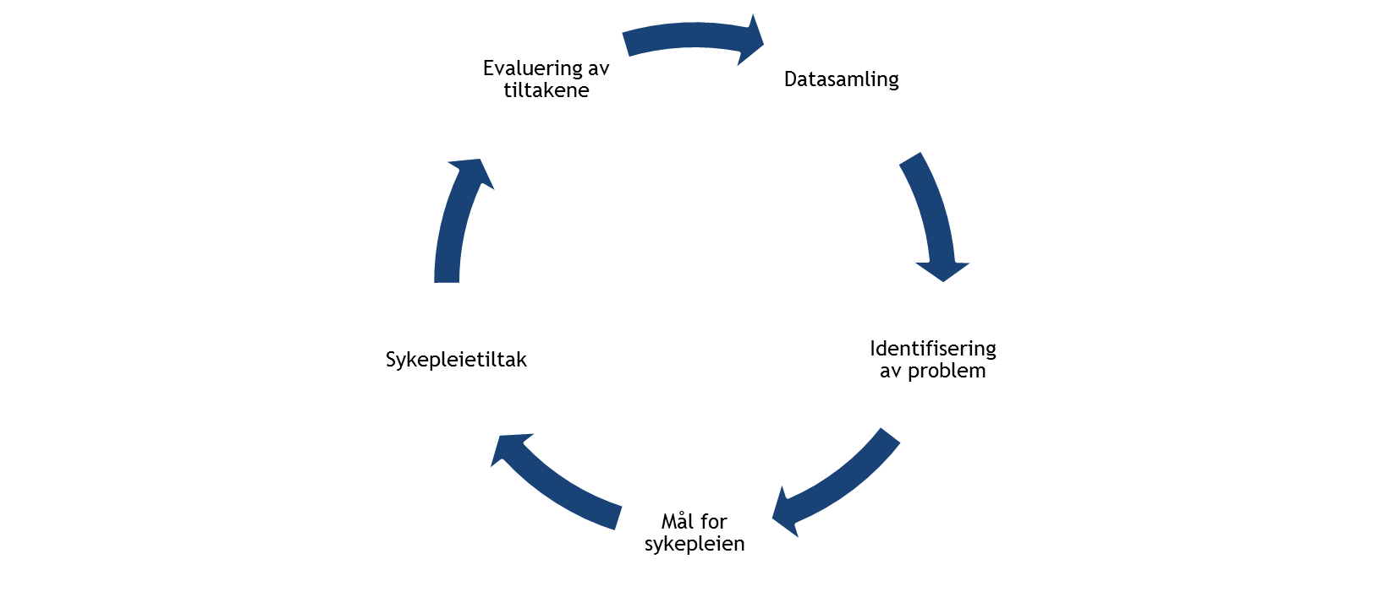
Problemløsende metode
Generell metode for problemløsning - ikke spesiell for sykepleieutdanningen
Det aktuelle faget setter rammen for hva problemløsningen skal omfatte og rette seg mot
Benyttet av norske sykepleiere siden 1960 årene + internasjonalt
Sykepleieprosess

Slide 3
Fokus for sykepleieprosessen
«…er menneskets opplever og reaksjoner i møte med helsetrusler og helsesvikt og de konsekvenser dette innebærer for pasientens ivaretakelse av sine grunnleggende behov» (Skaug 2016:238)
Grunnleggende behov
Respirasjon Blodsirkulasjon Temperatur Ernæring Eliminasjon Kroppspleie | Aktivitet Søvn og Hvile Seksualitet Sosial kontakt Selvbilde og identitet ….+++++

Slide 4
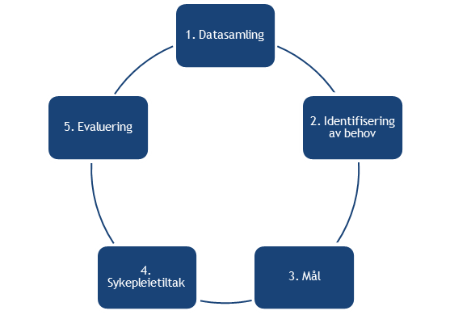
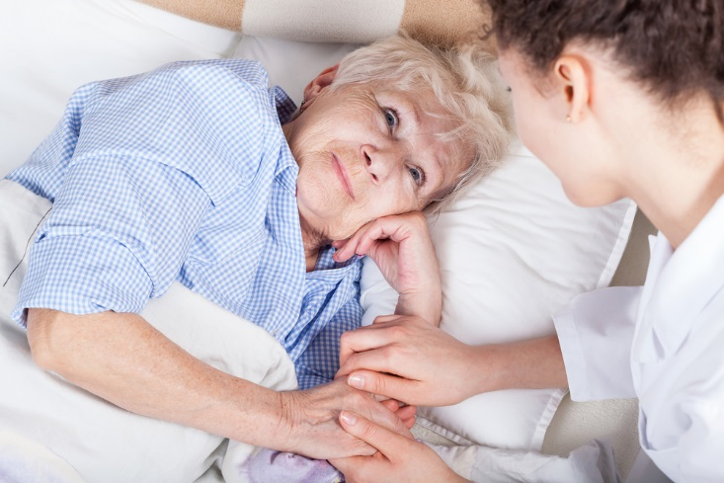
Samhandling avgjørende for kvaliteten på sykepleieprosessen
Samhandling og sykepleieprosess to komplementære sider – Samhandlingen og det mellommenneskelige samspillet er avgjørende for kvaliteten på sykepleieprosessen – måten vi møter pasienten på
Etablere og vedlikeholde en tillitsfull relasjon
Bygger på respekt, medvirkning, omsorg, empati og engasjement

Slide 5
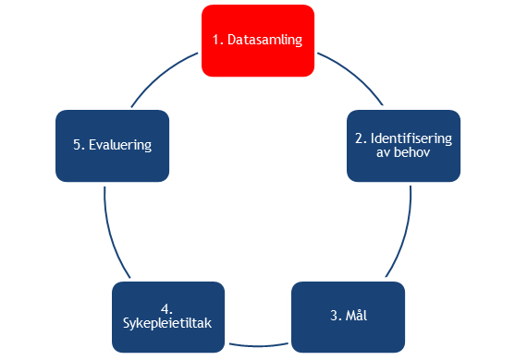
DATASAMLING

Slide 6
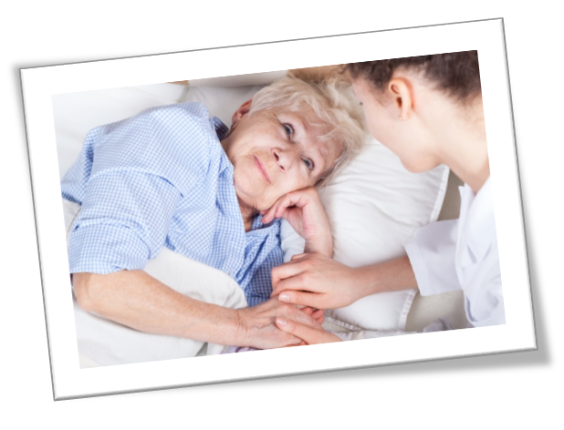
1. Datasamling
En systematisk og kontinuerlig innsamling av opplysninger (data) fra og om pasienten og den situasjonen han befinner seg i
Kartlegge pasientens behov for sykepleie
Utgjør fundamentet for problemløsningen og svært avgjørende for resultatet
Krav til data: de skal være relevante, nødvendige, tilstrekkelige og gyldige
1. Datasamling
2. Identifisering av behov
3. Mål
4. Sykepleietiltak
5. Evaluering

Slide 7
Relevante data
Innebærer at de er i samsvar med sykepleiefagets fokus og funksjoner
Sykepleieteorier - faglig retning for datasamling i sykepleie
Retningslinjer, eller maler for datainnsamling kan være til hjelp, særlig for nybegynnere
Studier viser at strukturerte datainnsamlingsverktøy bedrer kvaliteten på pasientvurderingen
(Munroe et al 2013)
Har utgangspunkt i pasienten og den aktuelle situasjonen
Sentralt å kartlegge pasientens egne ressurser, opplevelser, reaksjoner og erfaringer

Slide 8
Nødvendige og tilstrekkelige
Kan være en balansegang
En skal ikke innhente flere opplysninger enn det som er nødvendig for å vurdere behov for sykepleie og hva som skal gjøres i den aktuelle situasjonen.
Men, en må samtidig innhente tilstrekkelige data (nok opplysninger) til å sikre grunnlaget for god sykepleie
Ofte er opplysningene(data) personlige
Skal vise forsiktighet med tanke på hva en søker av data

Slide 9
Gyldige
Sanne og holdbare
En forutsetning for å kunne hjelpe pasienten
Tilstrebe presise data
Jo mer presise data en har om pasienten, hans forventninger, ønsker, ressurser og begrensninger, desto større er sjansen for at problemløsningen vil foregå på pasientens premisser og lykkes
Mindre rom for feiltolkninger
Mangelfulle opplysninger kan gi dårlig grunnlag for sykepleierens vurderinger og øker faren for at en tar feil beslutninger.

Slide 10
Kilder til data
Primærkilder: ALLTID pasienten selv
Sekundærkilder: Pårørende, kollegaer, andre i helseteamet
Sykepleieren samtaler med, observerer og undersøker
Sykepleier samtaler med, og eller leser journalførte data fra helsepersonell som vært involvert i pasientens pleie og behandling

Slide 11
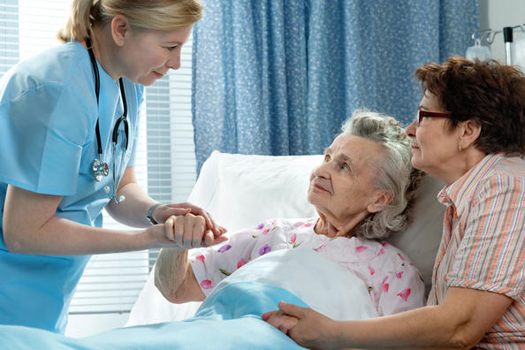
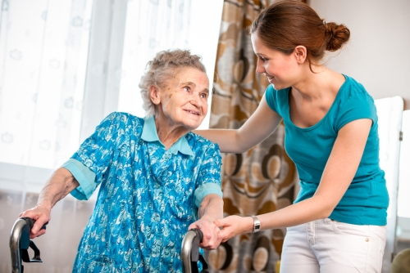
Ulike typer data
Historiske data: Opplysninger som beskriver pasientens helsetilstand og funksjonsnivå slik disse var før den hendelsen eller situasjonen som er bakgrunn for nåværende kontakt med helsevesenet
Dokumenteres i pasientens bakgrunnshistorie
Aktuelle data: opplysninger om pasienten og hans situasjon her og nå
Dokumenteres i innkomstrapport
Fortid Nåtid

Slide 12
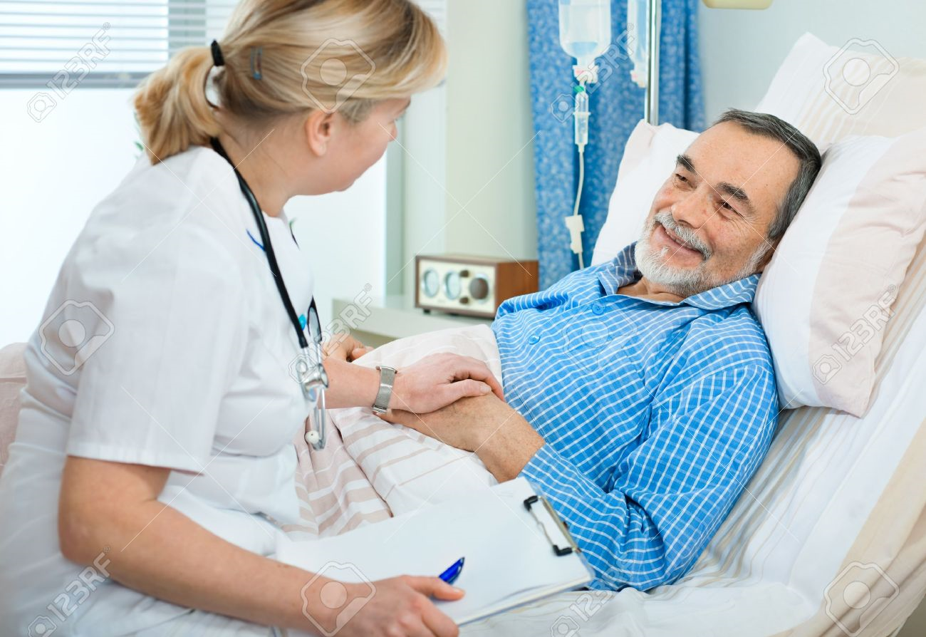
Ulike typer data
Objektive data: de dataene sykepleieren får gjennom sine observasjoner av pasienten og fra andre enn pasienten selv (skriftlige eller muntlige)
Subjektive data: det som pasienten selv uttrykker skriftlig eller muntlig
Samsvar mellom det pasienten sier og det sykepleieren observerer?

Slide 13
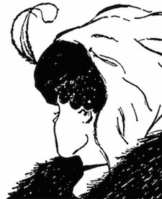
Tolkning av data
To sykepleiere kan de ha ulike oppfatninger av hva som er realitetene for en og samme pasient
Persepsjonen kan være ulik og vi kan tillegge de enkelte observasjonene ulik betydning
Sykepleierens forutsetninger er ulike (verdisyn, klinisk erfaring, teoretiske kunnskaper)
Kjennskap til pasienten
Sykepleiere må være svært bevisst tendensen til å tolke og alltid stille seg spørsmål som:
Hvordan vet jeg dette?
Tror jeg det er slik eller er det virkelig slik?
Hvilke opplysninger underbygger min tolkning og vurdering?

Slide 14
Metoder for innhenting av data
Samtale med pasient og pårørende
Observasjoner: inspeksjon (syn, hørsel, luktesans) palpasjon (berøring), perkusjon (banke ved hjelp av hendene), auskultasjon (lytte med stetoskop)
Kontekstuelle faktorer: tid, sted, relasjon, pasientens tilstand

Slide 15
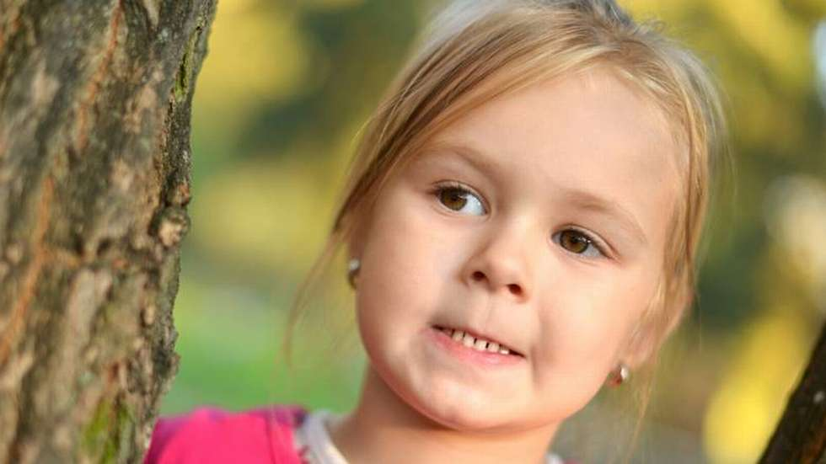
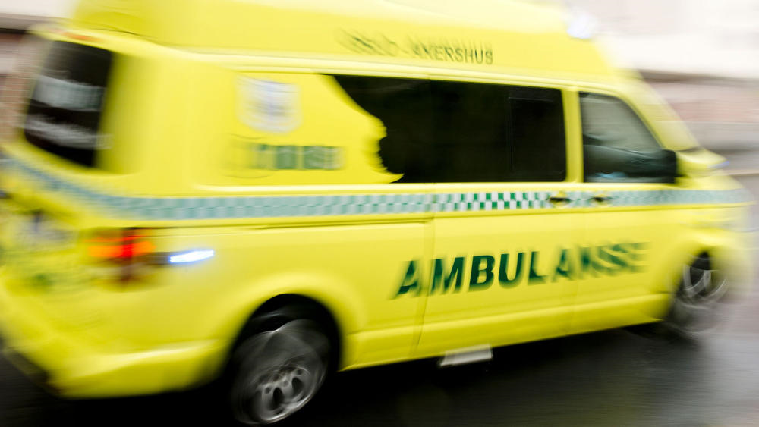
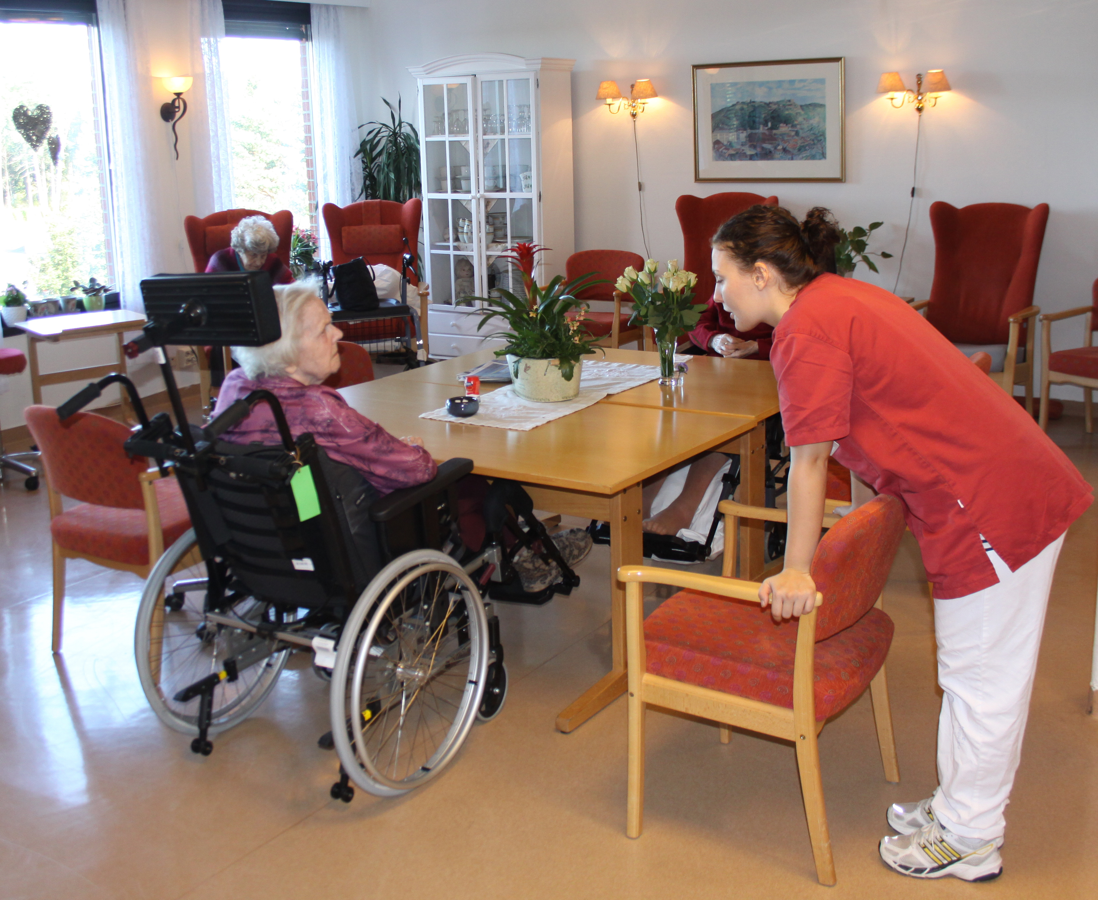
Tilpasse datasamlingen
Alder: barn, voksne, eldre
Helsetilstand: akutt, kronisk, terminalt syk
Hjelpebehov: selvhjulpne (uavhengige) – hjelpetrengende (totalt avhengige)
= datasamlingen må varierer og tilpasses med hensyn til innhold, omfang, fremgangsmåte, tidspunkt og situasjon

Slide 16
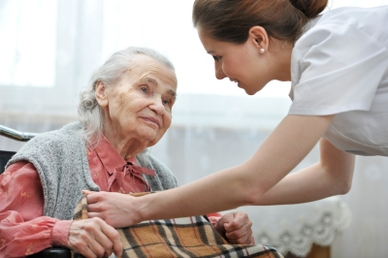
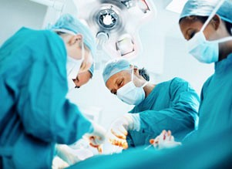
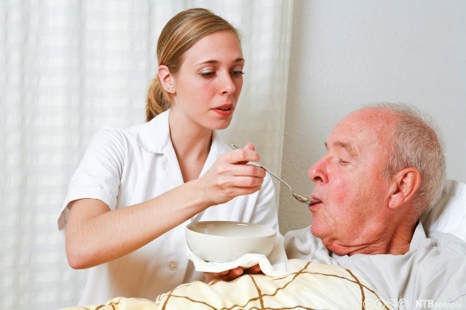
Å tilpasse datasamlingen
Omfattende
Karakteristisk for denne situasjonen er at den fysiske tilstanden er forholdsvis stabil, men at total situasjonen er uavklart – eks 80 gammel dame innlagt for rehabilitering eller sykehjem
Avgrenset
For eksempel en avgrenset operasjon, med et forventet ukomplisert forløp, eller en akutt situasjon – eks ung mann som gjennomgår en kneoperasjon, hjertesans, ulykke (ABSDE prinsippene)
Fokusert
Konsentrerer datainnsamlingen rundt et bestemt behovsområdet - eks ernæring, aktivitet, osv….

Slide 17
Dokumentasjon av datasamling
Innsamlede data dokumenteres i pasientjournalen
På en kort og presis måte
Forkortelser skal kun benyttes om det er tydelig hva de betyr
Vesentlig at pasientens ressurser og begrensninger på de aktuelle funksjons/behovsområdene blir presentert
Det skal gjøres tydelig hva som er opplysninger basert på sykepleiers observasjoner, pasientens egne uttrykk og synspunkter, og eventuelt om opplysningene kommer fra pårørende

Slide 18
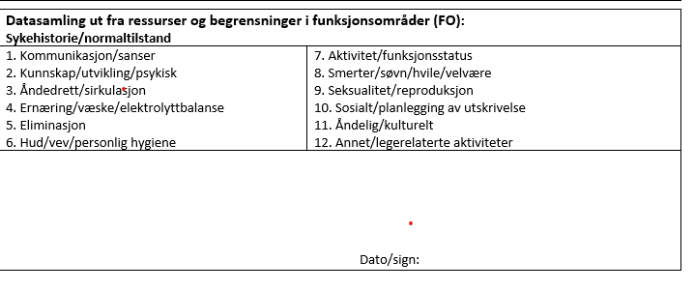

Slide 19
Nettleksjon 5: Identifisering av behov for sykepleie – formulere en sykepleiediagnose

